Slide 1

Ресурсы издательства «Просвещение» для реализации естественно-научного и технологического профилей
Гапонюк Зоя Георгиевна
кандидат педагогических наук,
член-корреспондент МАНПО,
зав. редакцией биологии и естествознания
ZGaponyuk@prosv.ru
2018

Slide 2

Цель профилизации
Предоставить учащимся возможность спроектировать свое будущее и сформировать необходимые ресурсы для осуществления осознанного профессионального выбора с учетом реальных потребностей рынка труда

Slide 3
Задачи профильного образования
Обеспечить углублённое изучение отдельных предметов
Создать условия для существенной дифференциации содержания обучения старшеклассников
Расширить возможности социализации учащихся, обеспечить преемственность между общим и профессиональным образованием
Notes:
Обеспечить углублённое изучение отдельных предметов в программе полного общего образования
Создать условия для существенной дифференциации содержания обучения старшеклассников с широкими и гибкими возможностями построения школьниками индивидуальных образовательных программ
Способствовать установлению равного доступа к полноценному образованию разными категориями обучающихся в соответствии с их способностями, индивидуальными склонностями и потребностями
Расширить возможности социализации учащихся , обеспечить преемственность между общим и профессиональным образованием, более эффективно готовить выпускников школы к освоению программы высшего профессионального образования

Slide 4

Профильный принцип образования закреплен ФГОС
Для 10-11 классов определены 5 профилей:
Естественно-научный
Гуманитарный
Социально-экономический
Технологический
Универсальный

Slide 5

Структура профильного обучения
Базовые предметы
Профильные предметы
Элективные курсы

Slide 6
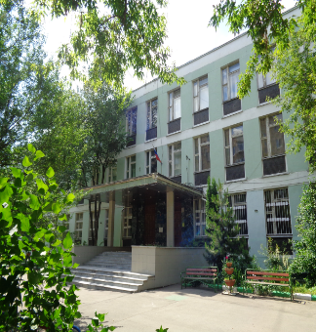
Основные критерии готовности школы
к переходу на профильное обучение
Готовность педагогического коллектива и родительской общественности школы
Наличие квалифицированных педагогических кадров
Наличие материально-технической базы
Связь с учреждениями высшего профессионального образования
Особые (высокие) образовательные результаты

Slide 7
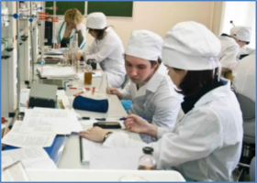


УМК углубленного курса в ИОС школы в соответствии с требованиями ФГОС
Требования к ИОС курса, в том числе к оснащению кабинета
Рабочая программа
Требования к ИОС предмета, класса.
Перечень ресурсов урока (УМК, оборудование, внешние ресурсы)
Методическое пособие
Практикум
Пособия по организации учебно-исследовательской и проектной деятельности
Обучение технологиям работы
со всеми компонентами УМК
для достижения заданного результата
Учебник в печатной
и электронной форме –
ядро УМК
Задачник
Алгоритмы выполнения работ с применением ресурсов УМК, в том числе оборудования, шаблоны для фиксации результатов
Элективные курсы
Методическая поддержка педагогов

Slide 8
Естественно-научный профиль
- ориентирует на такие сферы деятельности, как медицина, биотехнологии и др.
В данном профиле для изучения на углубленном уровне выбираются учебные предметы
и элективные курсы преимущественно из предметных областей
«Математика и информатика» и «Естественные науки».
Профильные предметы | Базовые предметы
Математика: алгебра и начала мат. анализа, геометрия | Русский язык
Биология | Литература
Химия | Информатика
 | Иностранный язык
 | История (Россия в мире)
 | ОБЖ
 | Физическая культура

Slide 9




УМК по биологии. 10-11 классы.
Углубленный уровень
(под ред. В.К. Шумного, Г.М. Дымшица)
Главные особенности УМК :
• Курс построен в соответствии с уровнями организации живой материи.
• В учебнике учитываются новейшие достижения биологической науки, особое внимание уделено вопросам эволюции и экологии.
• В учебно-методический комплект входит практикум, который может быть использован и при работе с любыми другими учебниками по общей биологии.
В него включены лабораторные работы, задачи по генетике и молекулярной биологии и примеры их решения, тестовые задания для подготовки к ЕГЭ, электронно-микроскопические фотографии.

Slide 10









УМК по биологии 10-11 классы
Углубленный уровень
(под ред. В.К. Шумного, Г.М. Дымшица)
Учебники
+ ЭФУ
Методические
рекомендации
Дидактические материалы
Рабочая программа

Slide 11


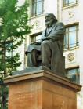



Проект «Медицинский класс»
Особенности содержания
Дополнительный материал медико-биологического профиля
Задания для дифференцированного подхода
Задания, предусматривающие работу в команде: задания для
парной, групповой, индивидуально-групповой работы
Выстроенные межпредметные связи химии, биологии,
физики и других наук
Возможности для организации учебно-исследовательской
и проектной деятельности
Учебно-познавательные и учебно-практические задачи,
направленные на развитие ИКТ- компетентности
Задания для подготовки к ЕГЭ
Учебник – организатор учебной деятельности

Slide 12





УМК по биологии «Линия жизни» 10-11
под ред. В.В. Пасечника
Для проекта «Медицинский класс»
Главные особенности УМК :
Учебники прошли экспертизу для включения в ФП;
Соответствует ПООП, размещенной на сайте www.fgosreestr.ru ;
Обеспечивает изучение биологии на углубленном уровне;
Ориентирован на подготовку к сдаче ЕГЭ;
Обеспечены материалами медицинской направленности;
Курс построен в соответствии с уровневой организацией жизни.
Учебники
+ ЭФУ
Методические
рекомендации
Рабочая программа

Slide 13
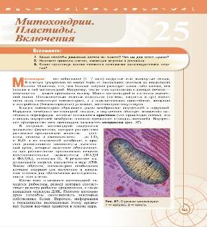
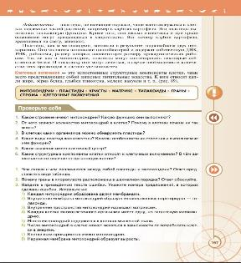
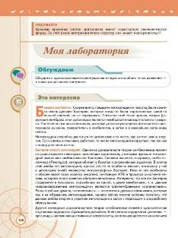
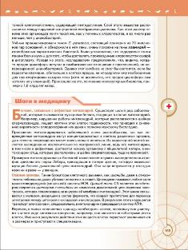
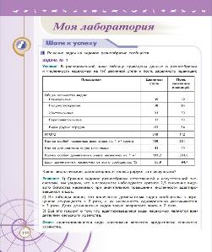
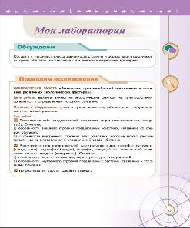
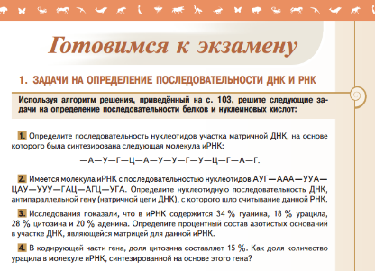
УМК «Линия жизни» 10-11
под ред. В.В. Пасечника
Структура параграфа: информационный блок, деятельностный блок
Проблемный вопрос
Рубрика «Шаги в медицину»
Ключевые слова
Задания для обсуждения
Актуализация знаний
Репродуктивные вопросы
Дополнительный материал
Продуктивные задания
Модели учебной деятельности
Исследовательская деятельность
Notes:
Концепция курса 10-11 продолжает содержательно-методическую модель основной школы, в основе которой лежит организация материала по видам учебной деятельности. Учебник хорошо иллюстрирован и написан доступным, но научным языком.
В состав линии также входят методические рекомендации и рабочая программа.

Slide 14




УМК по химии 10-11
С. А. ПУЗАКОВ, Н.В. МАШНИНА и В.А. ПОПКОВ
Для проекта «Медицинский класс»
Главные особенности УМК :
Учебники прошли экспертизу для включения в ФП;
Ориентированы на подготовку к сдаче ЕГЭ;
Формируется современное естественно-научное представление о химии как науке, её законах и методах
Учебники
+ ЭФУ
Рабочая программа
Notes:
Изучать химию на углублённом уровне вам поможет комплект учебников под редакцией:
Попкова Владимира Андреевича – д.п.н., д.фарм.н, профессор, заслуженный деятель науки РФ, член президиума РАО,
заведующий кафедрой общей химии ММА им. Сеченова
Пузакова Сергея Аркадьевича – профессор, к.фарм.н.
С 1976 по 2014 г. работал в ММА им. И.М. Сеченова, с 1991 в должности профессора, с 2004 – зав. кафедрой химии медико-профилактического факультета
Машниной Натальи Викторовны – доцент, к.х.н.
С 1976 по 2014 г. работала на медико-профилактическом факультете ММА им. И.М. Сеченова

Slide 15
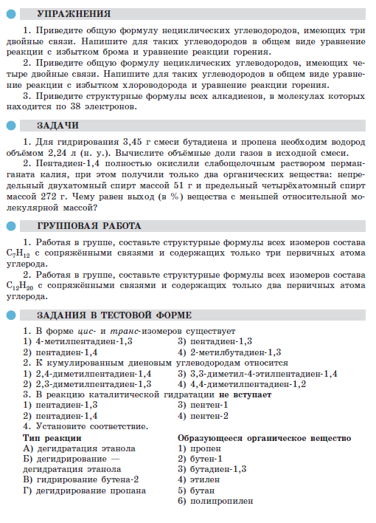

УМК ПО ХИМИИ УГЛУБЛЁННОГО УРОВНЯ
С. А. ПУЗАКОВ, Н.В. МАШНИНА и В.А. ПОПКОВ
(10-11 кл.)
Упражнения
Задачи
Групповая работа
Задания в тестовой форме

Slide 16
Технологический профиль
ориентирован на производственную, инженерную и информационную сферы
деятельности, поэтому в данном профиле для изучения на углубленном уровне
выбираются учебные предметы и элективные курсы преимущественно из
предметных областей «Математика и информатика» и «Естественные науки».
Профильные предметы | Базовые предметы
Математика: алгебра и начала мат. анализа, геометрия | Русский язык
Информатика | Литература
Физика | Информатика
(Химия) | Иностранный язык
(Биология) | История (Россия в мире)
 | ОБЖ
 | Физическая культура

Slide 17



УМК по химии 10-11
Рудзитис Г.Е. ,Фельдман Ф.Г.
Для проекта «Инженерный класс»
Содержание ориентировано на учащихся инженерных классов школ естественно-научного профиля;
Особое внимание уделено практическим аспектам использования химических процессов и технологическим принципам промышленного получения неорганических и органических соединений, а также их использованию в технике;
Содержание и задания учебника, а также рекомендованные электронные ресурсы позволяют подготовиться к ЕГЭ;
Удобная и логичная структура учебников

Slide 18

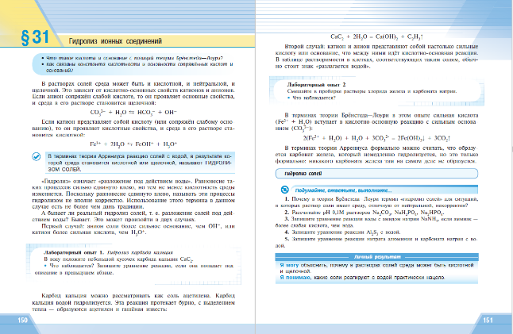
УМК ПО ХИМИИ УГЛУБЛЁННОГО УРОВНЯ
Г.Е. РУДЗИТИС, Ф.Г. ФЕЛЬДМАН
(10-11 кл.)
3. Удобная и логичная структура учебников
Актуализация
Важная информация
Ключевые слова
Формирование устной и письменной речи
Лабораторный опыт
Рефлексия

Slide 19




УМК по физике 10-11
А.А. Пинского, О.Ф. Кабардина
Для проекта «Инженерный класс»
Учебники прошли экспертизу для включения в ФП;
В содержании учебников представлены ключевые теории, идеи, понятия, факты в соответствии с фундаментальным ядром общего образования, отражены методы научного познания, используемые в физике.
В учебный материал также входят экспериментальные задания, образцы заданий ЕГЭ, темы семинаров, круглых столов, интернет-конференций и творческих проектов
Notes:
В учебнике по физике для 10 класса рассмотрены
преимущественно вопросы классической физики:
классической механики, молекулярной физики,
электродинамики.
Для 11 класса – рассмотрены:
теория электромагнитных колебаний и волн,
элементы теории относительности, вопросы квантовой
физики, физики атомного ядра и элементарных частиц,
а также строения и эволюции Вселенной.

Slide 20


УМК по математике для углубленного изучения
Главные особенности УМК :
Учебники прошли экспертизу для включения в ФП;
рассчитаны на углублённом уровне 4 или 5 ч/нед. (136 или 180 ч/год);
имеют отличительной особенностью прикладную направленность, большое количество разобранных примеров, знакомящих учащихся с различными методами решений и доказательств и позволяющих организовать процесс подготовки старшеклассников к поступлению в высшие технические учебные заведения с повышенными требованиями к математической подготовке поступающих (МФТИ, МВТУ, МИЭТ и др.);
рекомендуются к использованию в линииях:
по алгебре (7-9 угл.) Ю.Н. Макарычева и др.
по алгебре (7-9, общеобр.) Макарычева Ю.Н. и др,
по алгебре (7-9) Колягина Ю.М. и др.,
по алгебре (7-9) Дорофеева Г.В. и др.
по алгебре (7-9) Никольского С.М. и др.
Учебники
+ ЭФУ

Slide 21
УМК по математике для углубленного изучения
Теоретический материал подкреплён
иллюстрациями и многочисленными примерами
Рекомендуемые интернет - ресурсы и разнообразные примеры расширяют возможности обучения

Slide 22

Геометрия. 10-11 классы
Базовый и углублённый уровни
А. В. Погорелов
Учебники прошли экспертизу для включения в ФП;
рассчитаны : – на базовом уровне 1,5 ч в неделю (54 ч в год),
- на углублённом уровне 2 ч в неделю ( 68 часов в год) ,
имеют отличительной особенностью краткость, логическая строгость и чёткость в изложении материала,
рекомендуются к использованию в линиях
по геометрии для 7-11 классов А. В. Погорелова

Slide 23



УМК по информатике для углублённого изучения в инженерных классах
Линия: Калинин И.А. Самылкина Н.Н. 10-11 классы
Учебники предназначены для углублённого изучения информатики в естественно-научном, технологическом и социально-экономическом профилях.
Учебно-методический комплект состоит из программы углублённого курса информатики, двух учебников по информатике для 10 и 11 классов, задачника-практикума с диском, сборника
проверочных тестов и методического пособия для учителя.
Линия: Поляков К. Ю. Ерёмин Е.А. 10-11 классы
Учебники предназначены для изучения курса информатики на углублённом уровне в 11 классах общеобразовательных учреждений. Содержание учебника является продолжением курса 10 класса и опирается на изученный в 7–9 классах курс информатики для основной школы.
Рассматриваются вопросы передачи информации, информационные системы и базы данных, разработка веб-сайтов, компьютерное моделирование, методы объектно-ориентированного программирования, компьютерная графика и анимация.
Линия: Семакин И.Г. и др. 10-11 классы
Учебники предназначены для изучения курса информатики на углублённом уровне в 11 классах общеобразовательных учреждений. Рассматриваются информационные системы, методы программирования, компьютерное моделирование, информационная деятельность человека.
Издательство: БИНОМ Лаборатория знаний

Slide 24

Спасибо за внимание!
2018

Slide 25
Особенности содержания курсовой подготовки учителей химии и биологии медицинских классах
Актуальные вопросы преподавания углубленных курсов биологии и химии
в медицинских классах:
методики применения всего арсенала оборудования МБК в учебно-исследовательской и проектной деятельности (урок и внеурочные занятия)
проектирование и анализ сценариев современных уроков химии и биологии в медицинском классе с использованием поставленного оборудования
трудные вопросы предметного содержания курсов, их изложение с учетом требований ФГОС СОО к преподаванию химии и биологии (углубленный уровень)
новые УМК по химии и по биологии для медицинских классов
типичные ошибки и затруднения учащихся при ответах на вопросы ЕГЭ-2016; перспектива ЕГЭ по химии и по биологии в 2017 г.
методические аспекты подготовки школьников к олимпиадам разных уровней
новые исследования, открытия и технологии в химии, биологии и медицине.

Slide 26
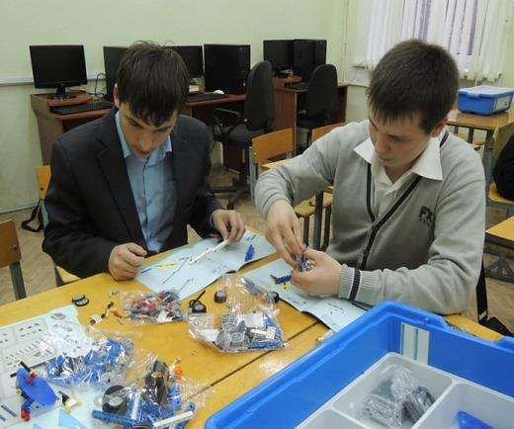
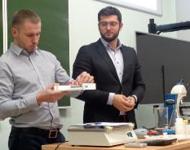
Инженерные классы
УЧЕБНЫЕ ПРЕДМЕТЫ, ИЗУЧАЕМЫЕ НА УГЛУБЛЕННОМ УРОВНЕ
Математика: алгебра и начала анализа, геометрия
Информатика
Физика
Химия
Биология
УЧЕБНЫЕ КУРСЫ ПО ВЫБОРУ
Робототехника
Программирование
Компьютерное черчение и графика
3D – моделирование
Прототипирование
Программирование фрезерно-гравировальных станков
Электротехника
Радиотехника
Основы программирования
Физический практикум
Численные методы решения математических задач в электронных таблицах
Нанотехнологии в химическом производстве
Основы сопротивления материалов
Моделирование технологического процесса автоматизированного производства минеральных удобрений
Экологический мониторинг городской среды
Материаловедение
Современные методы исследования
структуры веществ и их свойств
Физико-химический практикум
Аналитическая химия

Slide 27




Методическое сопровождение учителей, работающих в инженерных классах, средствами образовательных ресурсов издательства «Просвещение»
Дополнительные профессиональные программа издательства «Просвещение» для учителей физики, математики, информатики
«Оборудование инженерного класса: новые инструменты реализации проектной деятельности старшеклассников» - 72 часа
Профильная часть (предметно-методическая) - 66 часов:
Обзор современных направлений исследований и технологий в физике, математике, медицине и других науках. Инженерное образование и его современные направления развития.
Цифровые лаборатории – эффективный инструмент расширения возможностей натурного эксперимента по физике. Технология измерения различных параметров с помощью цифровых и аналоговых датчиков. Основные принципы работы с цифровыми и аналоговыми датчиками. Особенности установки программного обеспечения, подключения датчиков, настройки параметров измерений. Экологический мониторинг городской среды.
3D – моделирование
Робототехника
Компьютерное черчение и графика
Программирование (в т. ч. для работы со станками с программным управлением)
Нанотехнология как область фундаментальной и прикладной науки и техники в современном мире. Посещение технопарков, лабораторий и пр.
Новые УМК для инженерных классов
Notes:
Показать интеграционные возможности оборудования, его надпредметные цели и задачи для организации внеурочной учебно-исследовательской и проектной деятельности
Дать первое представление о возможностях оборудования и вместе с учителями ПОНЯТЬ, что надо учителям, работающим в ИК и уже исходя их этого дальше строить систему их методической поддержки, в том числе через систему адресных программных модулей, учитывающих цели работы и запросы учителей.

